Slide 1
Séminaire A
Approche sécurité routière des infrastructures
La route qui pardonne
(Forgiving roads)
L. VOOS
SPW

Slide 2
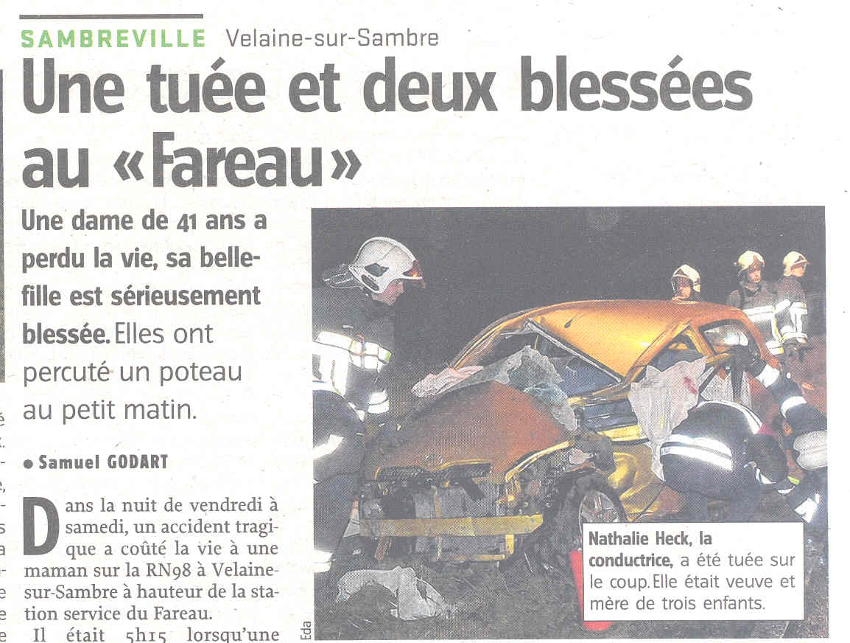
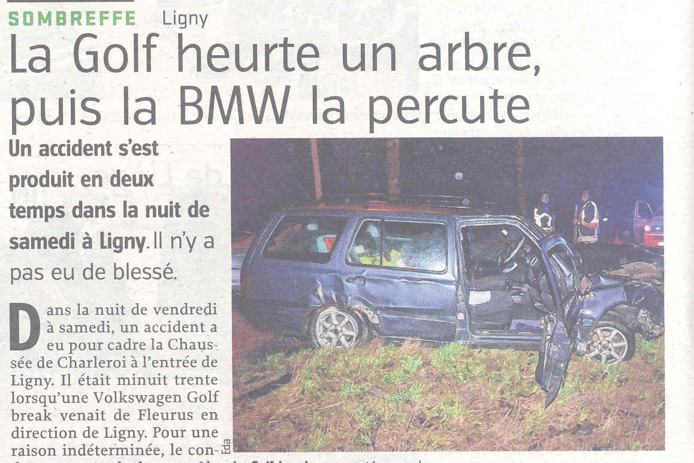
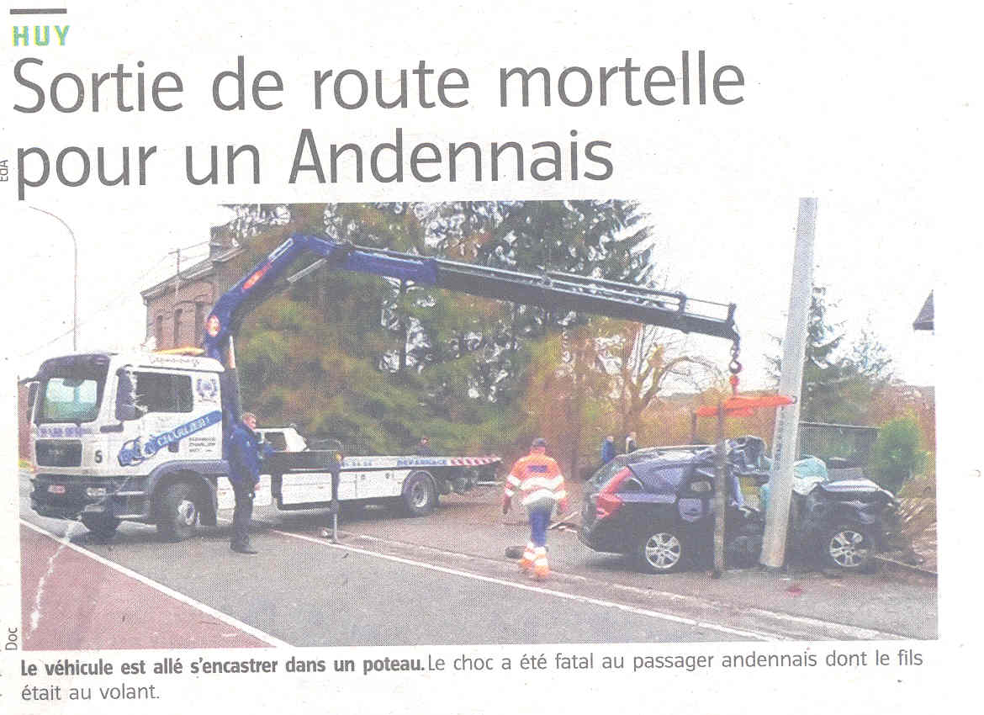
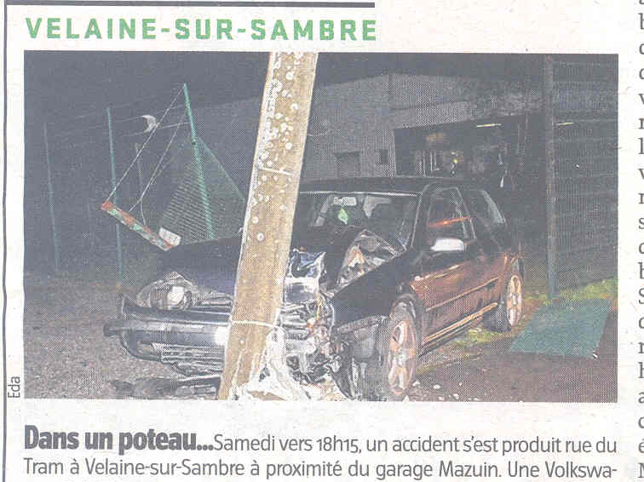
Vers l’Avenir - Namur
Edition du lundi 23/1/2012
3 tués
2 blessés graves
2 blessés légers
Enjeux
Pourquoi traiter les obstacles latéraux ?

Slide 3
Enjeux
50 % du total des tués en Wallonie suite à une collision contre un obstacle latéral !

Slide 4
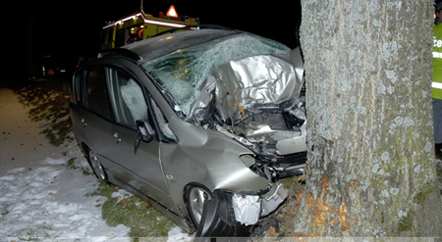
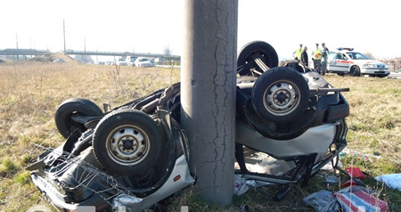
Un Choc contre un obstacle
rigide peut être mortel à partir de
65 km/h en choc frontal
35 km/h en choc latéral

Slide 5
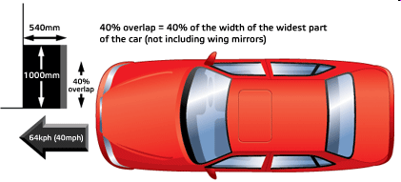
EuroNCap
A 70 km/h, 90 km/h et 120 km/h
Les capacités d’absorption des véhicules sont dépassées
Choc frontal à 64 km/h

Slide 6
Actions disponibles
Sécurité primaire : (ou active). Désigne tous les comportements et les éléments mis en jeu dans l’utilisation d’un véhicule, afin d’éviter les accidents.
Sécurité secondaire : (ou passive). A pour rôle de réduire les conséquences d’un accident lorsque celui-ci n’a pu être évité.
Sécurité tertiaire : Ensemble des moyens mis en œuvre pour limiter les conséquences une fois l’accident produit. Elle concerne tous les usagers et les professionnels des secours.

Slide 7
Proposition : Traiter les obstacles latéraux
Quels obstacles traiter?
Un objet peut être considéré comme dangereux
  S’il est situé proche de la voirie
  S’il risque de provoquer une brusque décélération du véhicule
Zone de sécurité
Liste d’obstacles agressifs
Et si la vitesse pratiquée est supérieure à 50 km/h

Slide 8
Zone de sécurité
Zone de récupération
Aucun obstacle !
Zone de gravité limitée
Tous les obstacles agressifs
doivent être traités
Zone à gravité limitée

Slide 9
Largeur de la Zone de Sécurité (ZS)
Limitation de vitesse ou V85≤ | Largeur
120 km/h | 9 m
90 km/h | 7 m
70 km/h | 4 m
BAU comprise

Slide 10
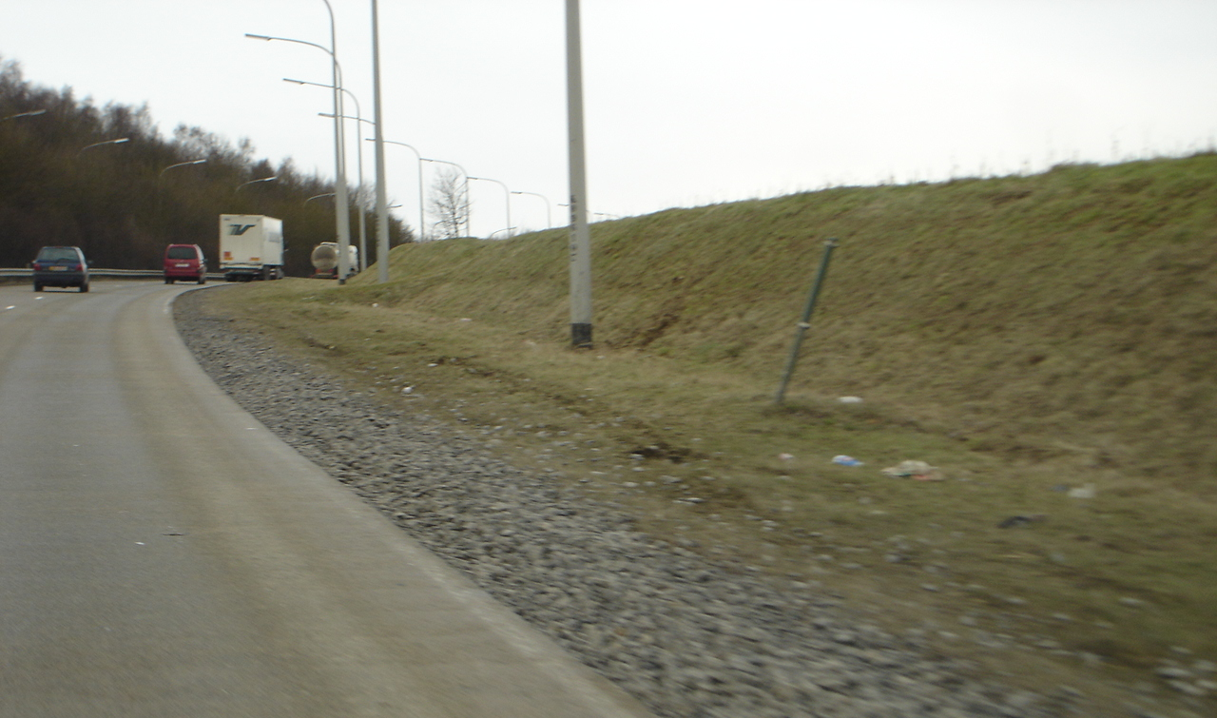
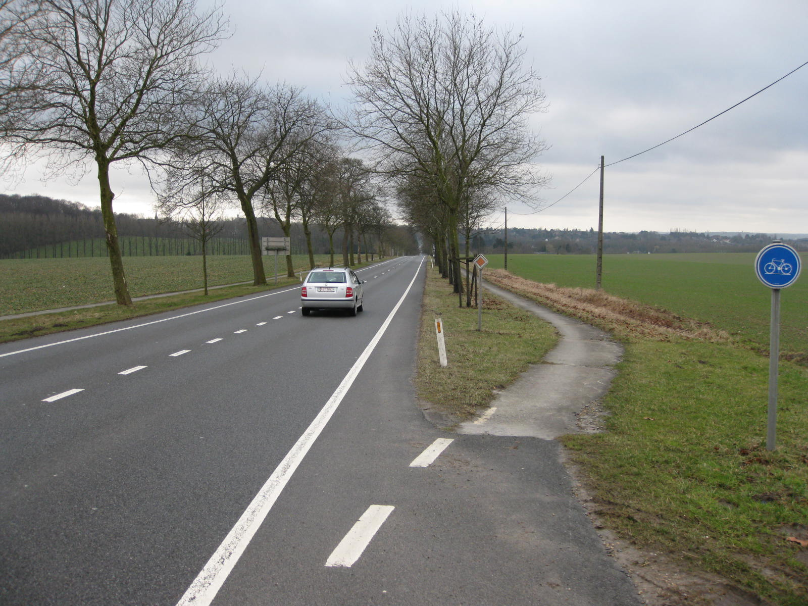
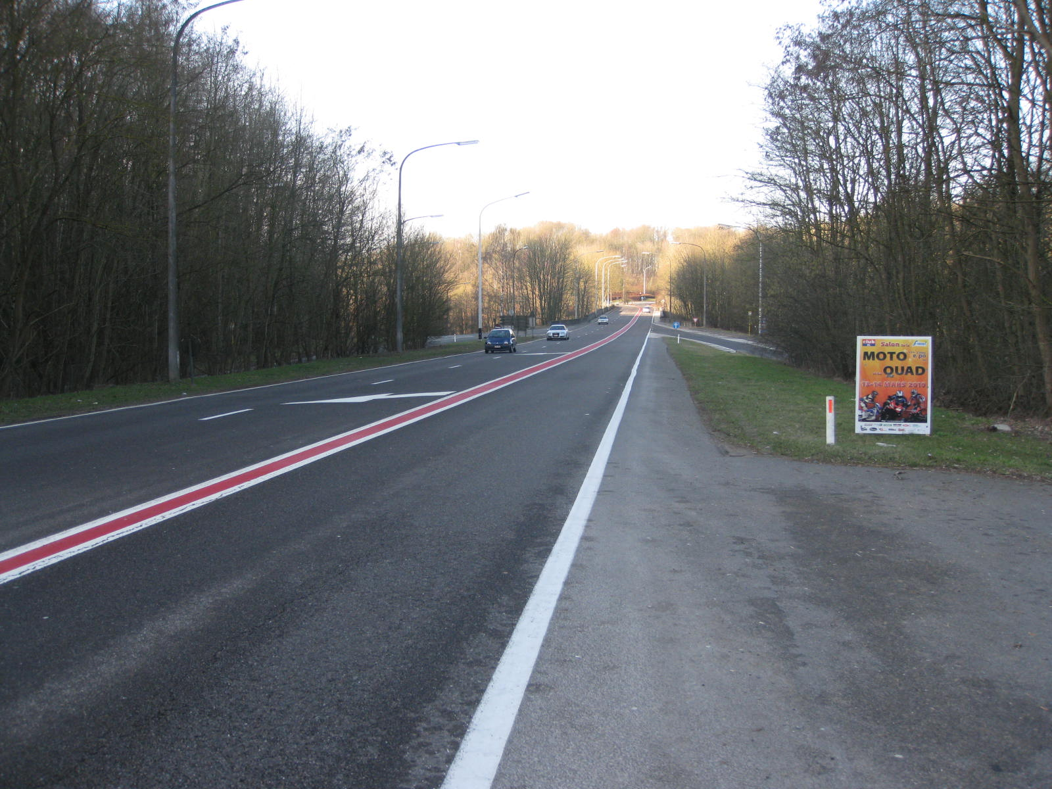
La Zone de Récupération (ZR)

Slide 11
La ZR est recommandée pour
- les nouvelles routes,
- les sections de routes à « problèmes ».
La Zone de Récupération (ZR)
caractéristiques
Zone à l’intérieur de laquelle il ne peut RIEN y avoir;
Revêtue comme la bande roulement;
Se raccorde sans dénivellation;
Elle ne fait pas l’objet d’une signalisation particulière;
Peut avoir une coloration différente de la bande de roulement;
A une largeur comprise entre 1 et 2.5 m.
Pas même:
Balisage;
Signalisation verticale;
Barrières de sécurité;
Fossés;
aucun obstacle même non agressif.

Slide 12
La Zone de Récupération (ZR)
buts
Réduire le nombre des accidents;
Permettre à tout conducteur de récupérer sa trajectoire après avoir effectué un écart de conduite.
Permettre la circulation des deux roues légers sans que le site leur soit réservé. Sans marquage de piste cyclable !
Permettre la circulation hors chaussée des piétons.
Permettre l’évitement de collisions multi-véhicules.
Permettre l’arrêt d’un véhicule en-dehors des voies de circulation.
Facilite les opérations d’entretien de la route et de ses dépendances.

Slide 13
Zone de sécurité
Zone de gravité limitée
Tous les obstacles agressifs
doivent être traités
Zone à gravité limitée

Slide 14
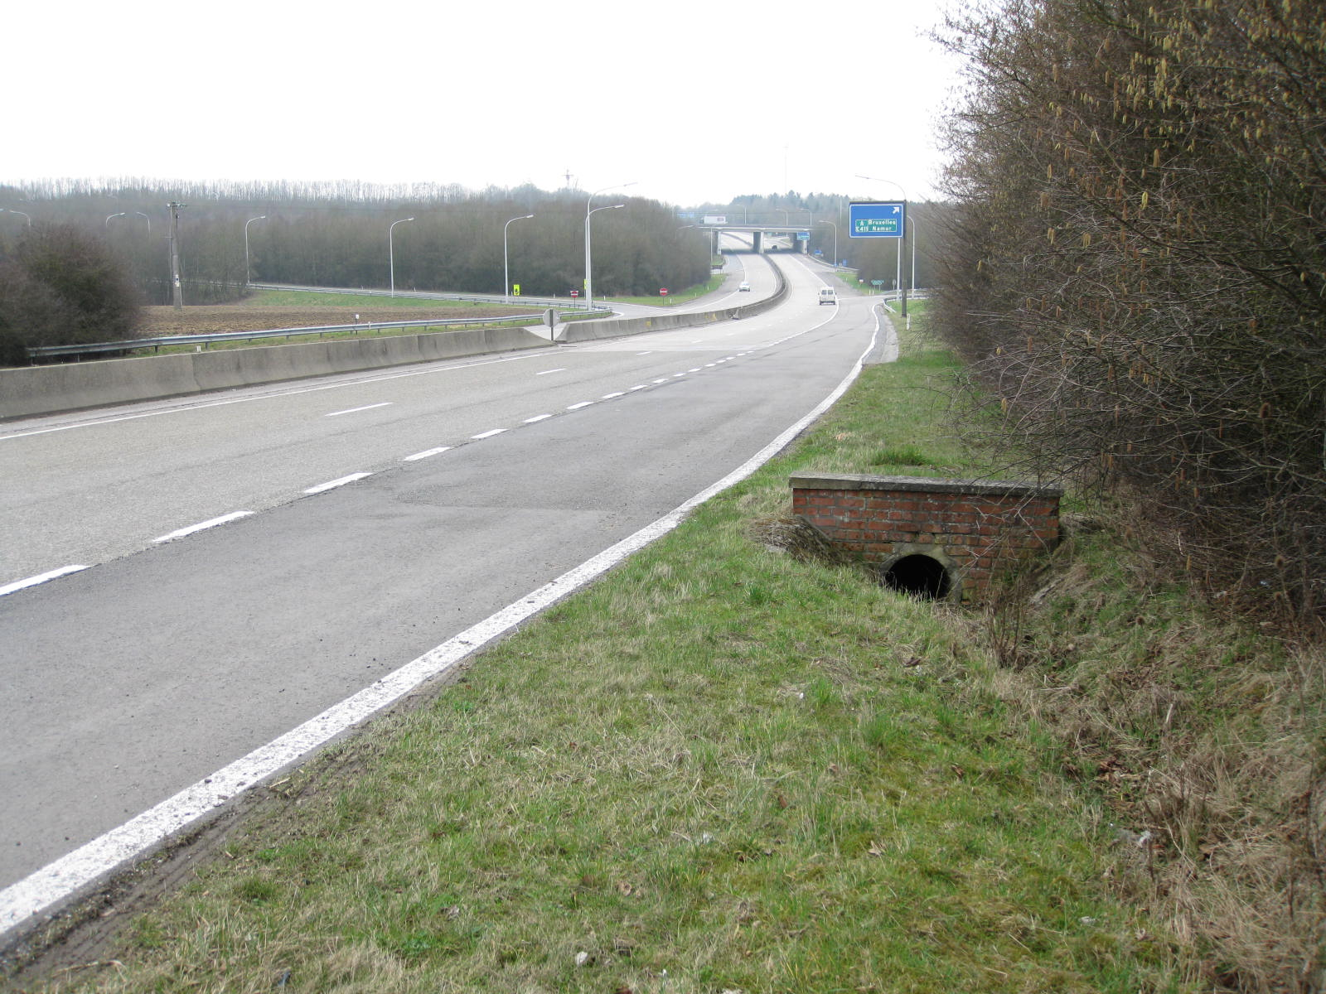
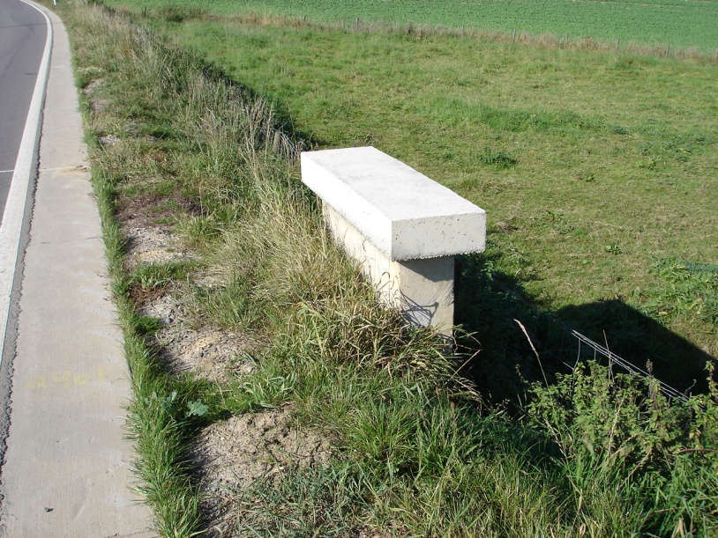
Les obstacles agressifs

Slide 15
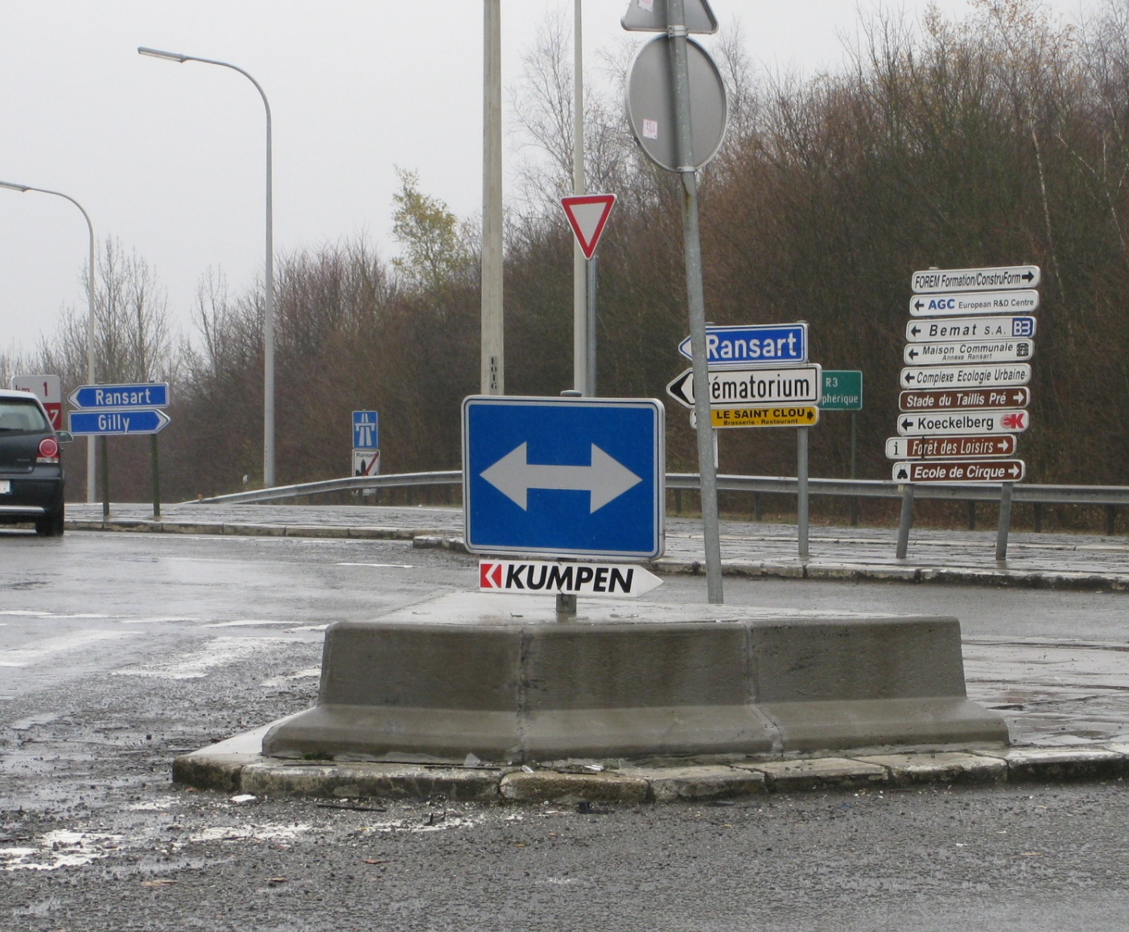
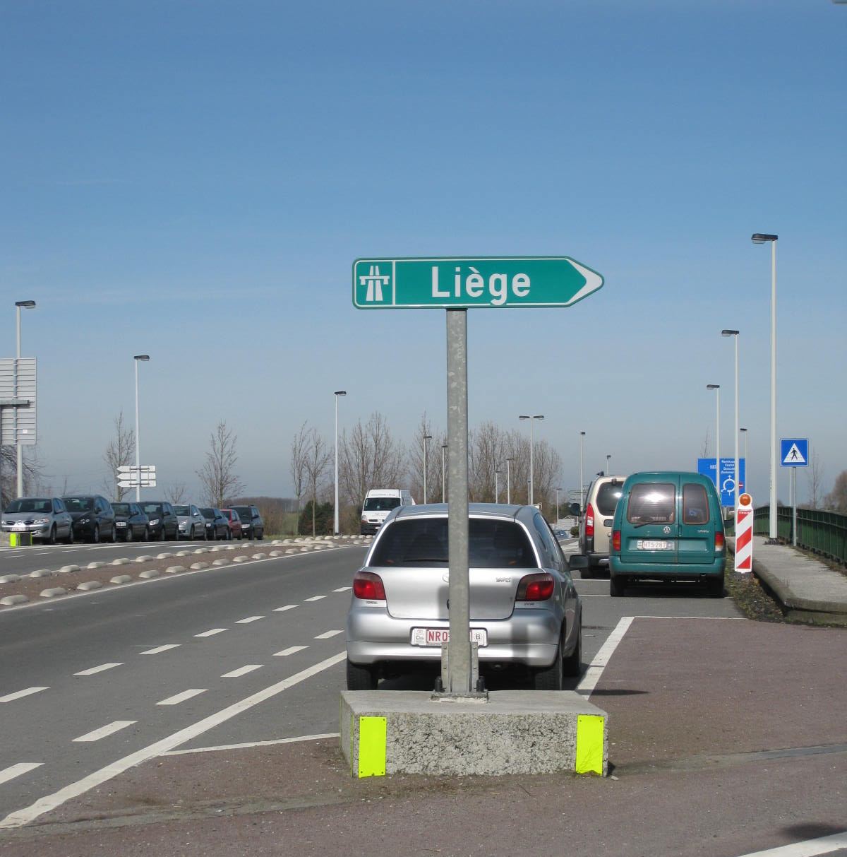
Les obstacles agressifs

Slide 16
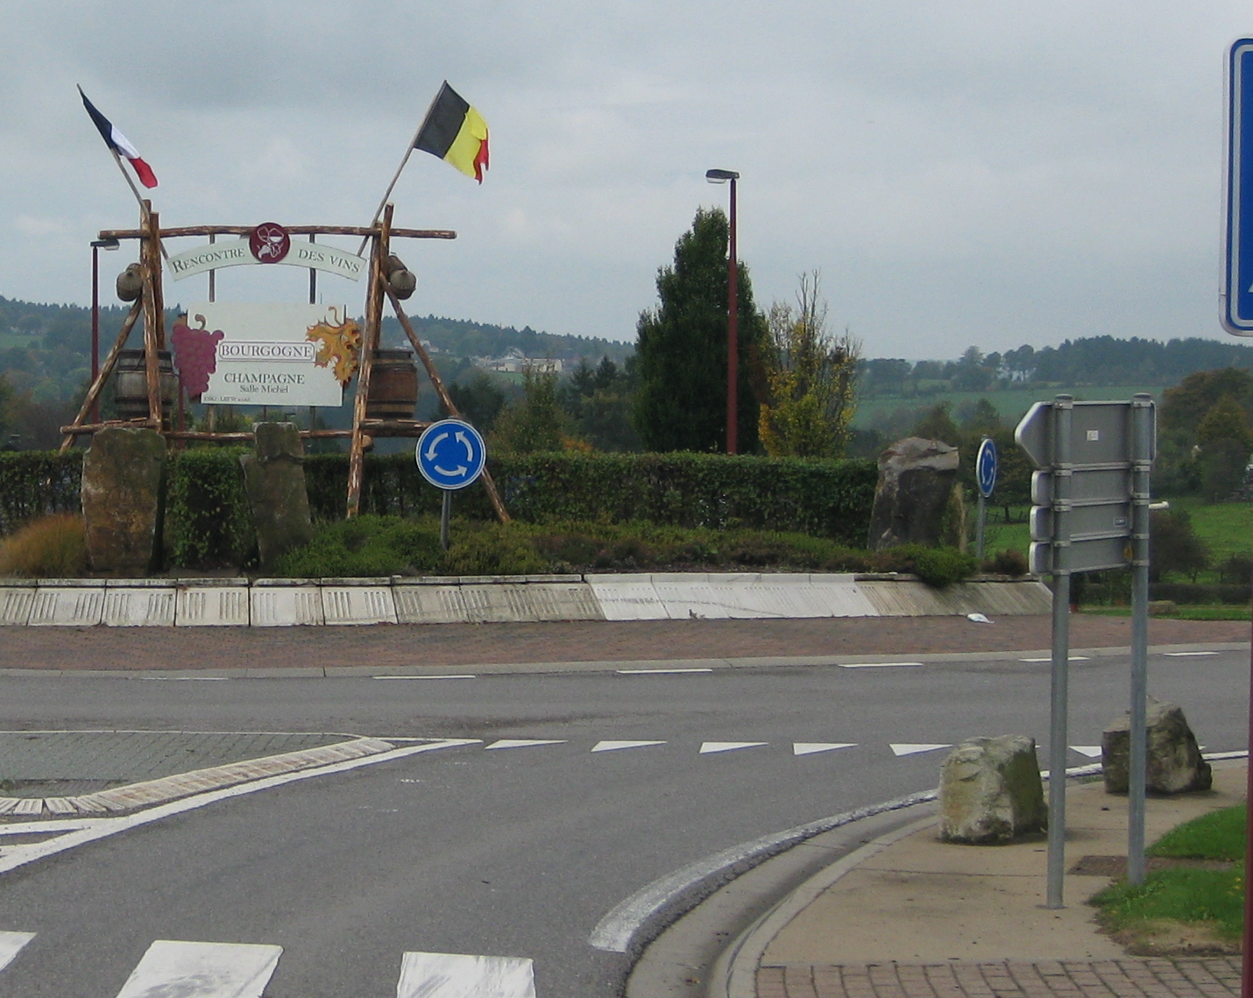
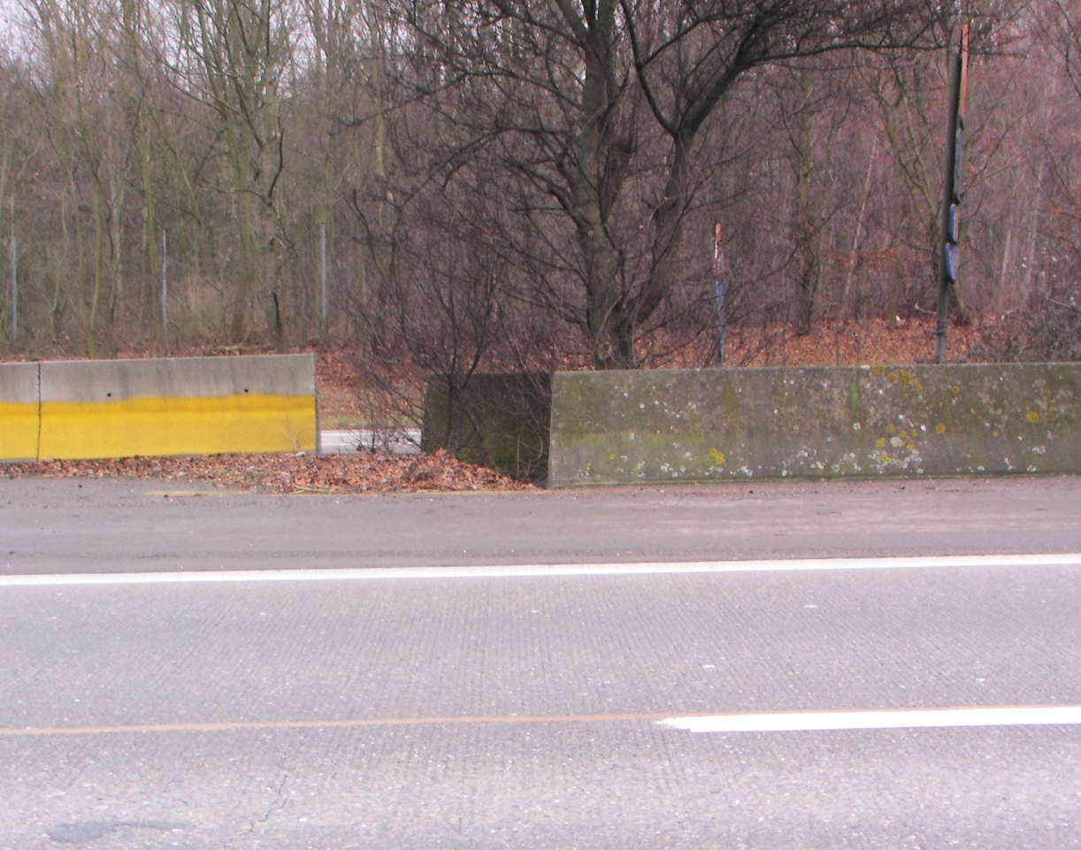
Les obstacles agressifs

Slide 17
Les obstacles agressifs
Liste
Les têtes d’aqueduc ou têtes d’enfouissement de fossés,
Les maçonneries, bordures, rochers de plus de 20 cm de hauteur hors sol,
Les arbres de + 30 cm de circonférence,
Les poteaux d’éclairage de + 10 cm non EN 12767,
Les supports de signalisation de + 9 cm non EN 12767,
Les “mauvaises” barrières de sécurité,
Les appuis d’ouvrage d’art, les portiques,
Les talus de déblai ou de remblai,
Les terre-pleins centraux de - 12 m de largeur,
...

Slide 18
Les obstacles non agressifs
Liste
Les supports à sécurité passive suivant la EN12767 (poteaux d’éclairage, supports de signalisation…),
Les supports de signalisation de diamètre ≤ 9 cm,
Les buissons, haies et autres plantations arbustives de circonférence > 30 cm,
Les passages de caniveaux biseautés,
Les bornes téléphoniques d’urgence,
Les bordures et maçonneries perpendiculaires à l’axe d’une hauteur < à 20 cm,
Les maçonneries parallèles à l’axe d’une hauteur < 50 cm et dont les deux extrémités sont biseautées (< 30°).

Slide 19
Que faut-il traiter ?
Tout obstacle agressif situé dans la zone de sécurité
Comment traiter ?
Par la pose d’une barrière de sécurité?
Oui et Non
=> Non et Oui
Suivant la méthode S.D.F.I.

Slide 20
Méthode S.D.F.I.
Supprimer (ou éviter de placer)
Déplacer (sans limites)
Fragiliser (ou rendre non agressif)
selon la norme EN 12767
Isoler (et pas protéger)

Slide 21
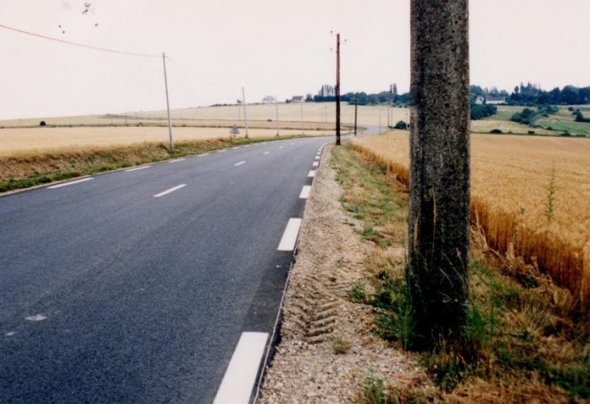
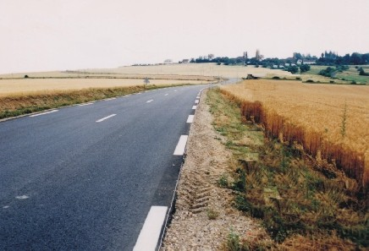
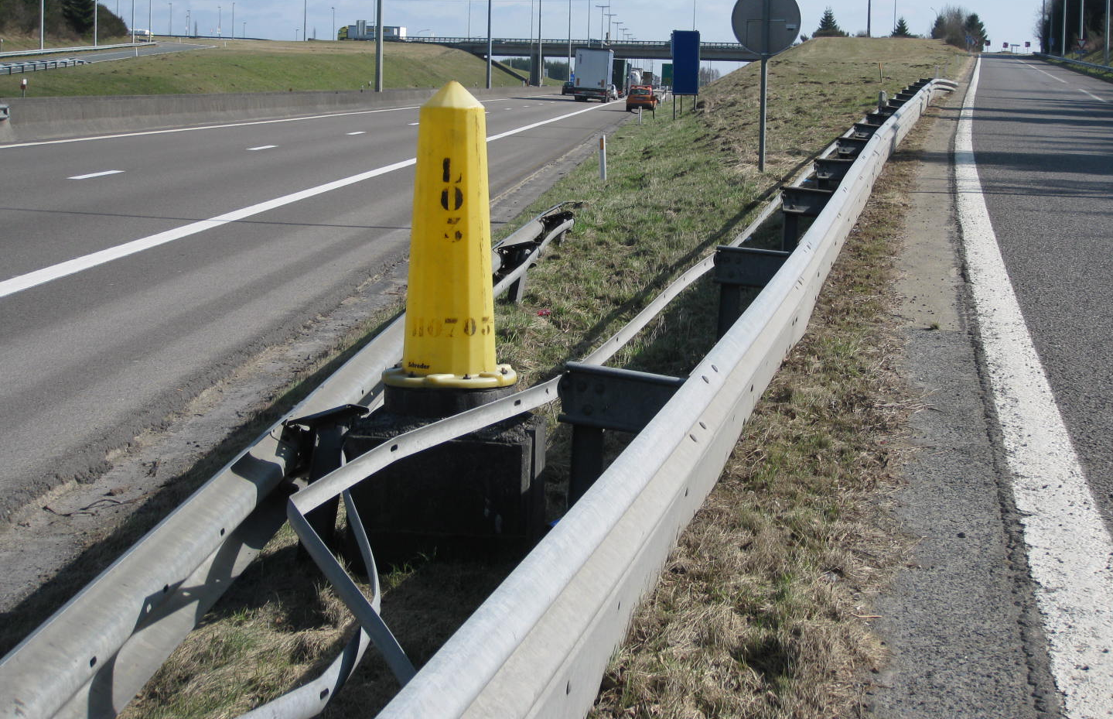
Méthode S.D.F.I.
Explications
Supprimer (ou éviter de placer)

Slide 22
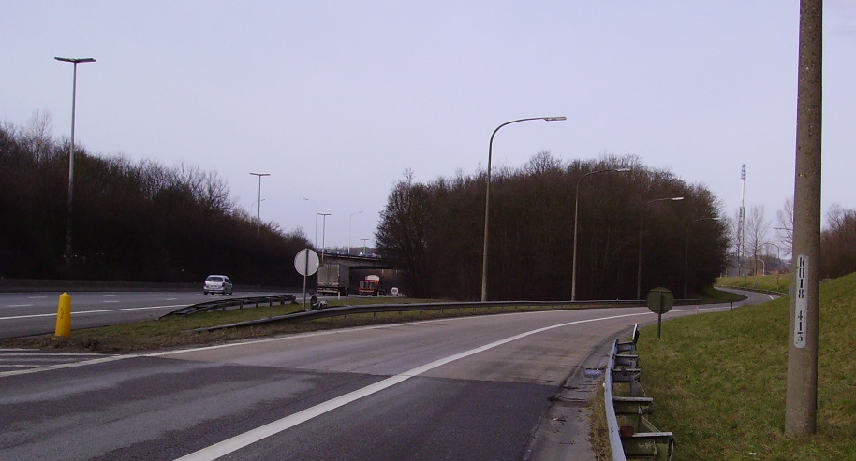
Méthode S.D.F.I.
Explications
Déplacer

Slide 23
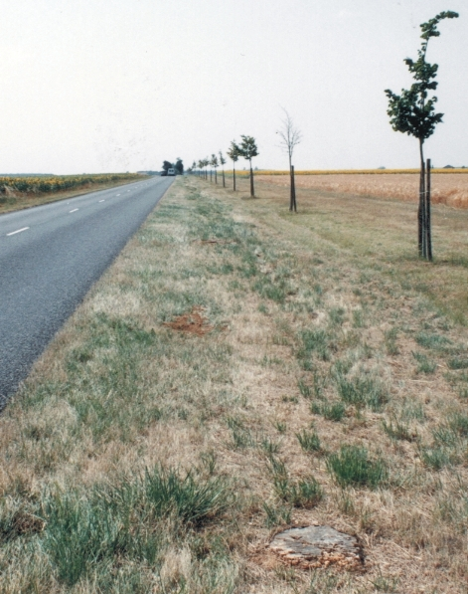
Méthode S.D.F.I.
Explications
Déplacer
Replanter
Enlever

Slide 24
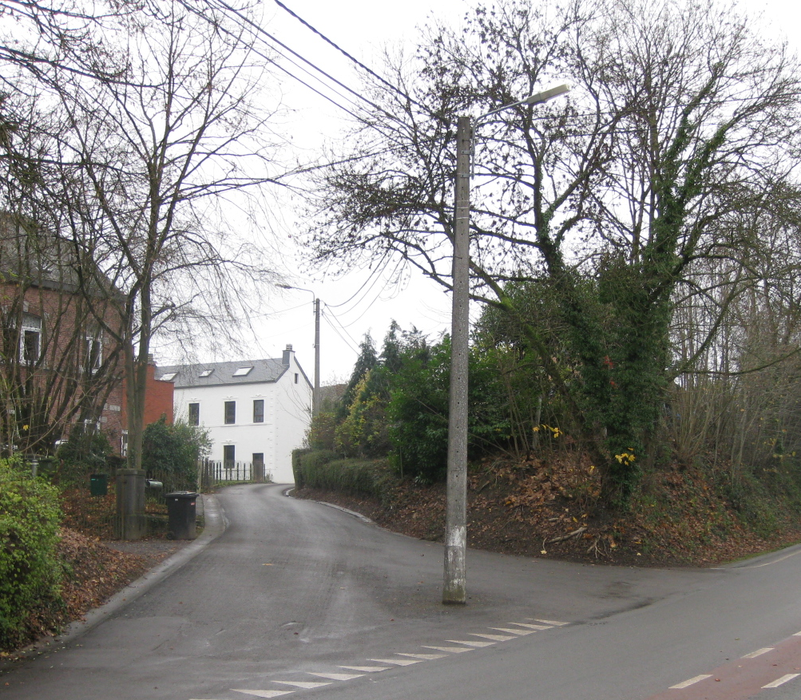
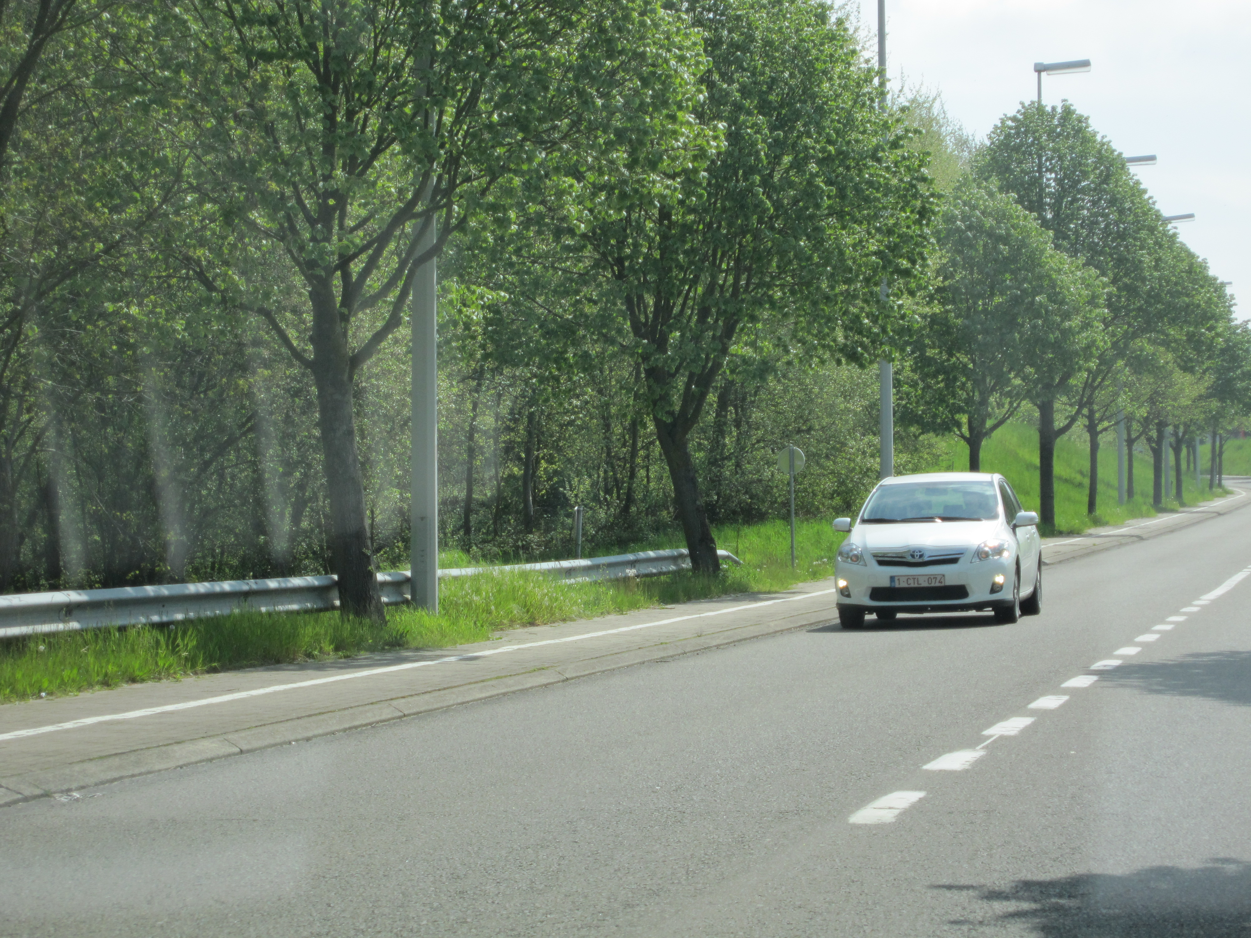
Méthode S.D.F.I.
Explications
Déplacer

Slide 25
Méthode S.D.F.I.
Explications
Fragiliser (ou rendre non agressif)
selon la norme EN 12767
Les candélabres usuels
sont des obstacles dangereux
Certains candélabres
sont déformables
Certains candélabres
sont détachables

Slide 26
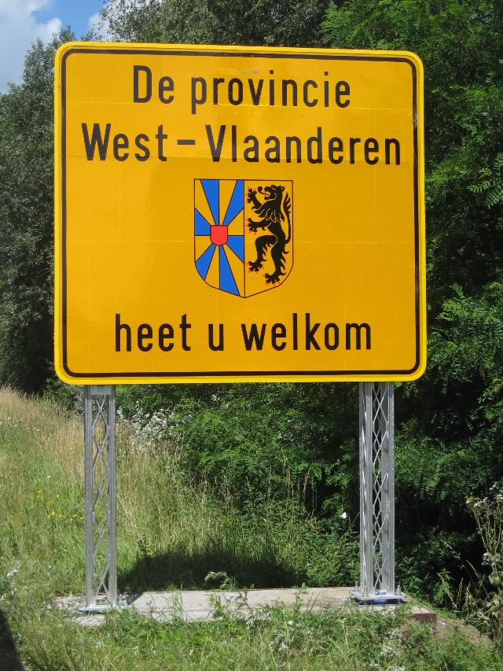
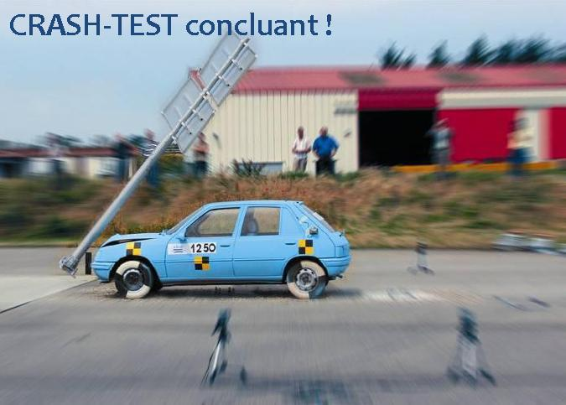
Méthode S.D.F.I.
Explications
Fragiliser (ou rendre non agressif)
selon la norme EN 12767

Slide 27
Méthode S.D.F.I.
Explications
Fragiliser (ou rendre non agressif)
selon la norme EN 12767
Aujourd'hui (2007), les axes britanniques (principalement les RNs) sont équipés d'environ 20 000 panneaux de signalisation à sécurité passive. Aucun décès ni blessure grave dus à un impact.
En Flandre, la sécurité passive est le standard sur les routes régionales pour l’éclairage.
Sauf : Terrain Classe I, Zone 30 et plus de 12.5 m.

Slide 28
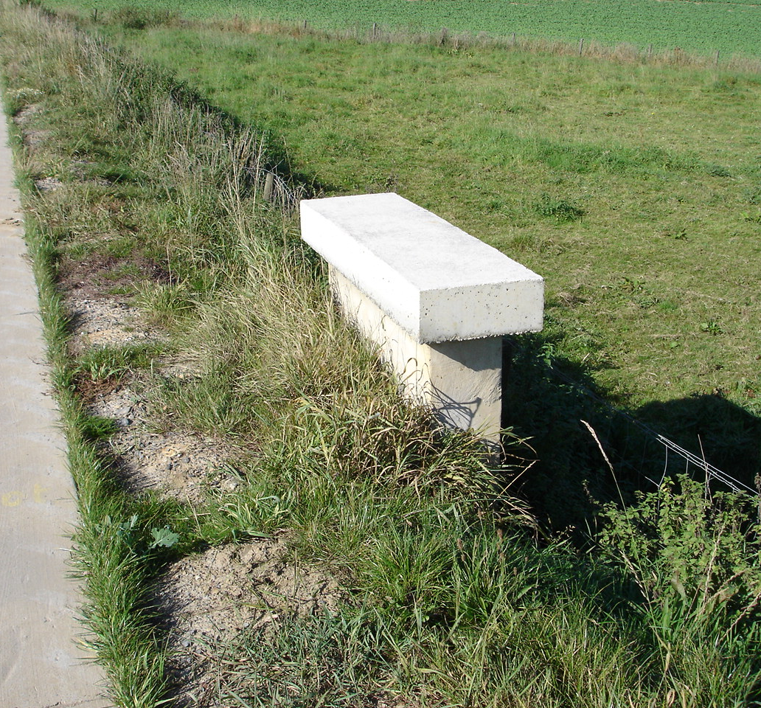
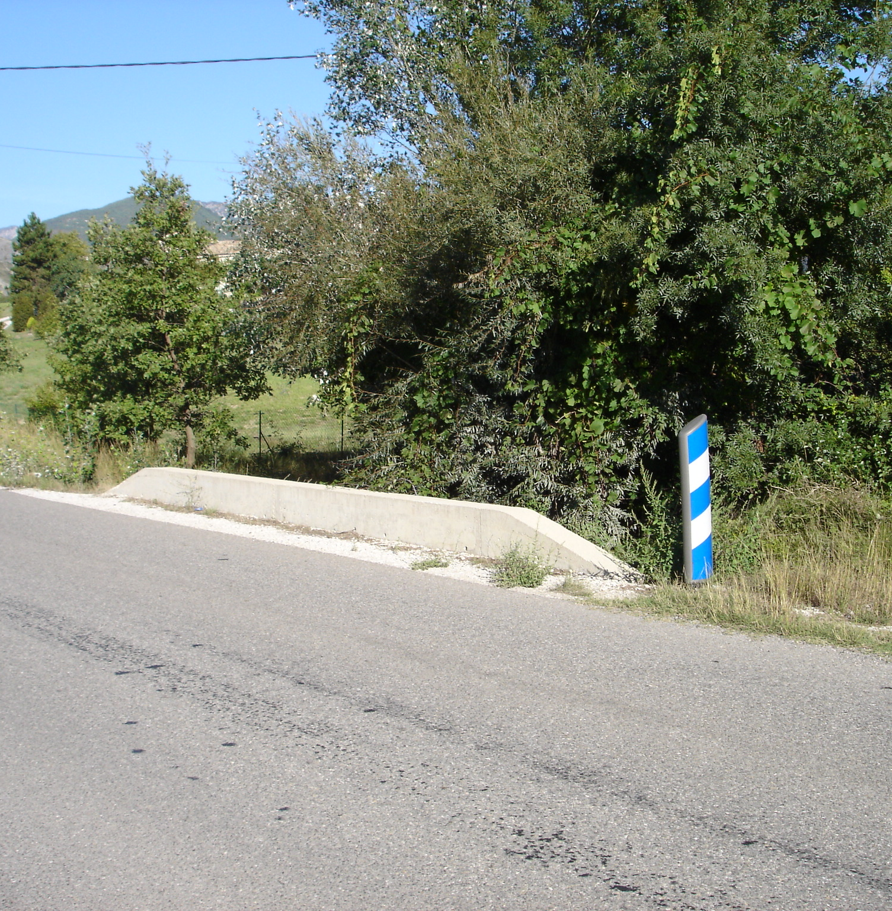
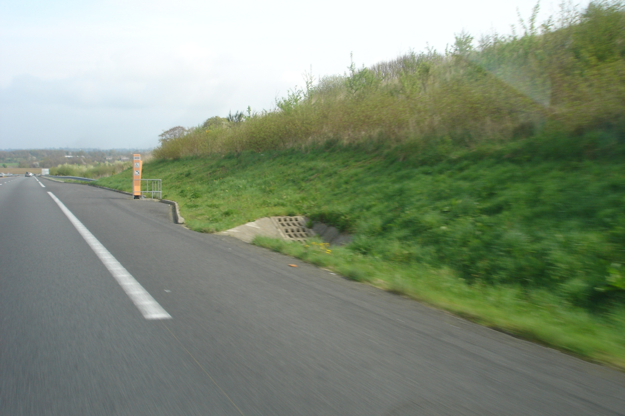
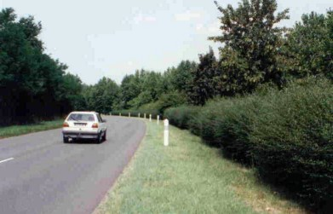
Méthode S.D.F.I.
Explications
Fragiliser (ou rendre non agressif)
NON EN 12767
replanter

Slide 29
Méthode S.D.F.I.
Explications
Isoler (et pas protéger)
Ce sont les usagers qu’il faut protéger et les obstacles qu’il faut isoler

Slide 30
Méthode S.D.F.I.
Explications
Isoler (et pas protéger)
Un nombre élevé de victimes. Une barrière est en effet plus proche du bord de la route que l’obstacle qu’elle ISOLE. Elle est aussi de plus grande longueur et est, elle-même, un obstacle qui peut s’avérer très dangereux (24% des morts sur autoroutes). Ces deux données font qu’elles ont beaucoup plus de « chances » d’être percutées que les obstacles qu’elles isolent;
Elles peuvent être dangereuses pour les motards (malgré la mise en place de lisses inférieures);
Un coup d’investissement élevé soit 60 €/m minimum;
Un coup d’entretien élevé (90% des avaries = auteurs inconnus);
Elles enlaidissent le paysage;
Elles représentent une contrainte forte pour l’entretien des accotements;
Elles ont des contraintes de pose qui en limite l’utilisation.

Slide 31
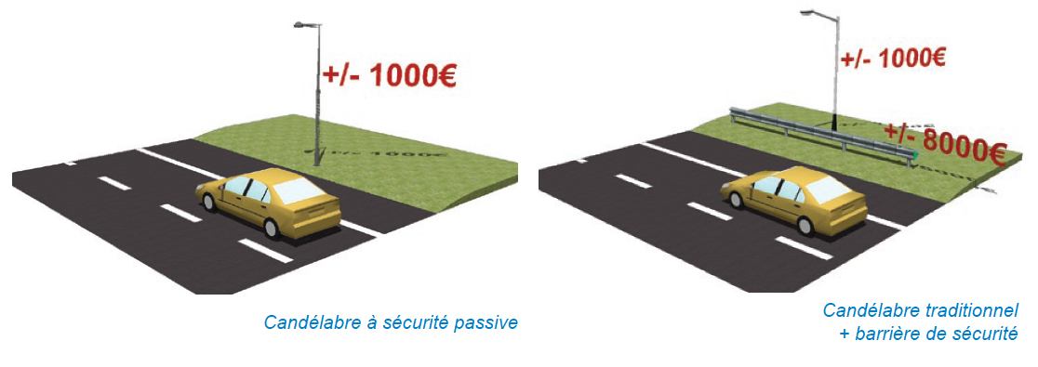
Méthode S.D.F.I.
Explications
Isoler (et pas protéger)
Un nombre élevé de victimes. Une barrière est en effet plus proche du bord de la route que l’obstacle qu’elle ISOLE. Elle est aussi de plus grande longueur et est, elle-même, un obstacle qui peut s’avérer très dangereux (24% des morts sur autoroutes). Ces deux données font qu’elles ont beaucoup plus de « chances » d’être percutées que les obstacles qu’elles isolent;
Elles peuvent être dangereuses pour les motards (malgré la mise en place de lisses inférieures);
Un coup d’investissement élevé soit 60 €/m minimum;
Un coup d’entretien élevé (90% des avaries = auteurs inconnus);
Elles enlaidissent le paysage;
Elles représentent une contrainte forte pour l’entretien des accotements;
Elles ont des contraintes de pose qui en limite l’utilisation.

Slide 32
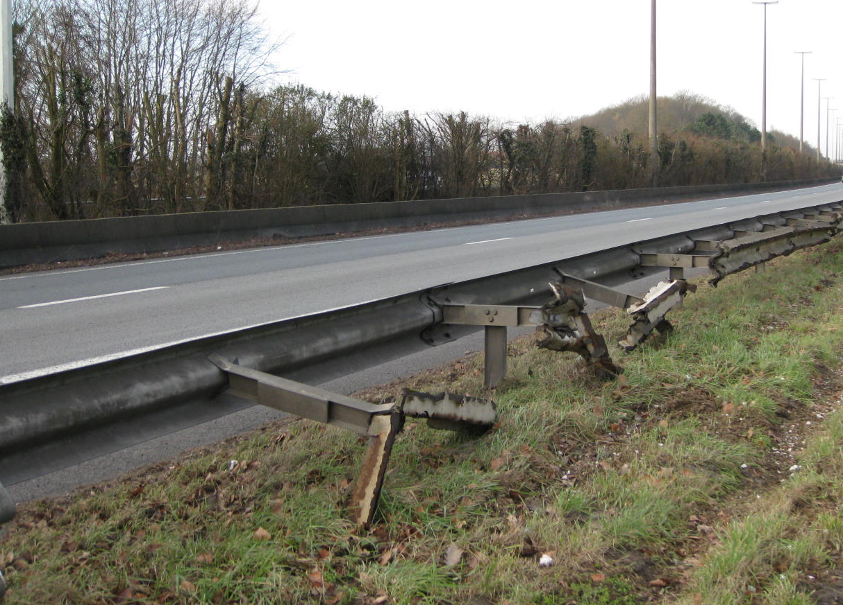
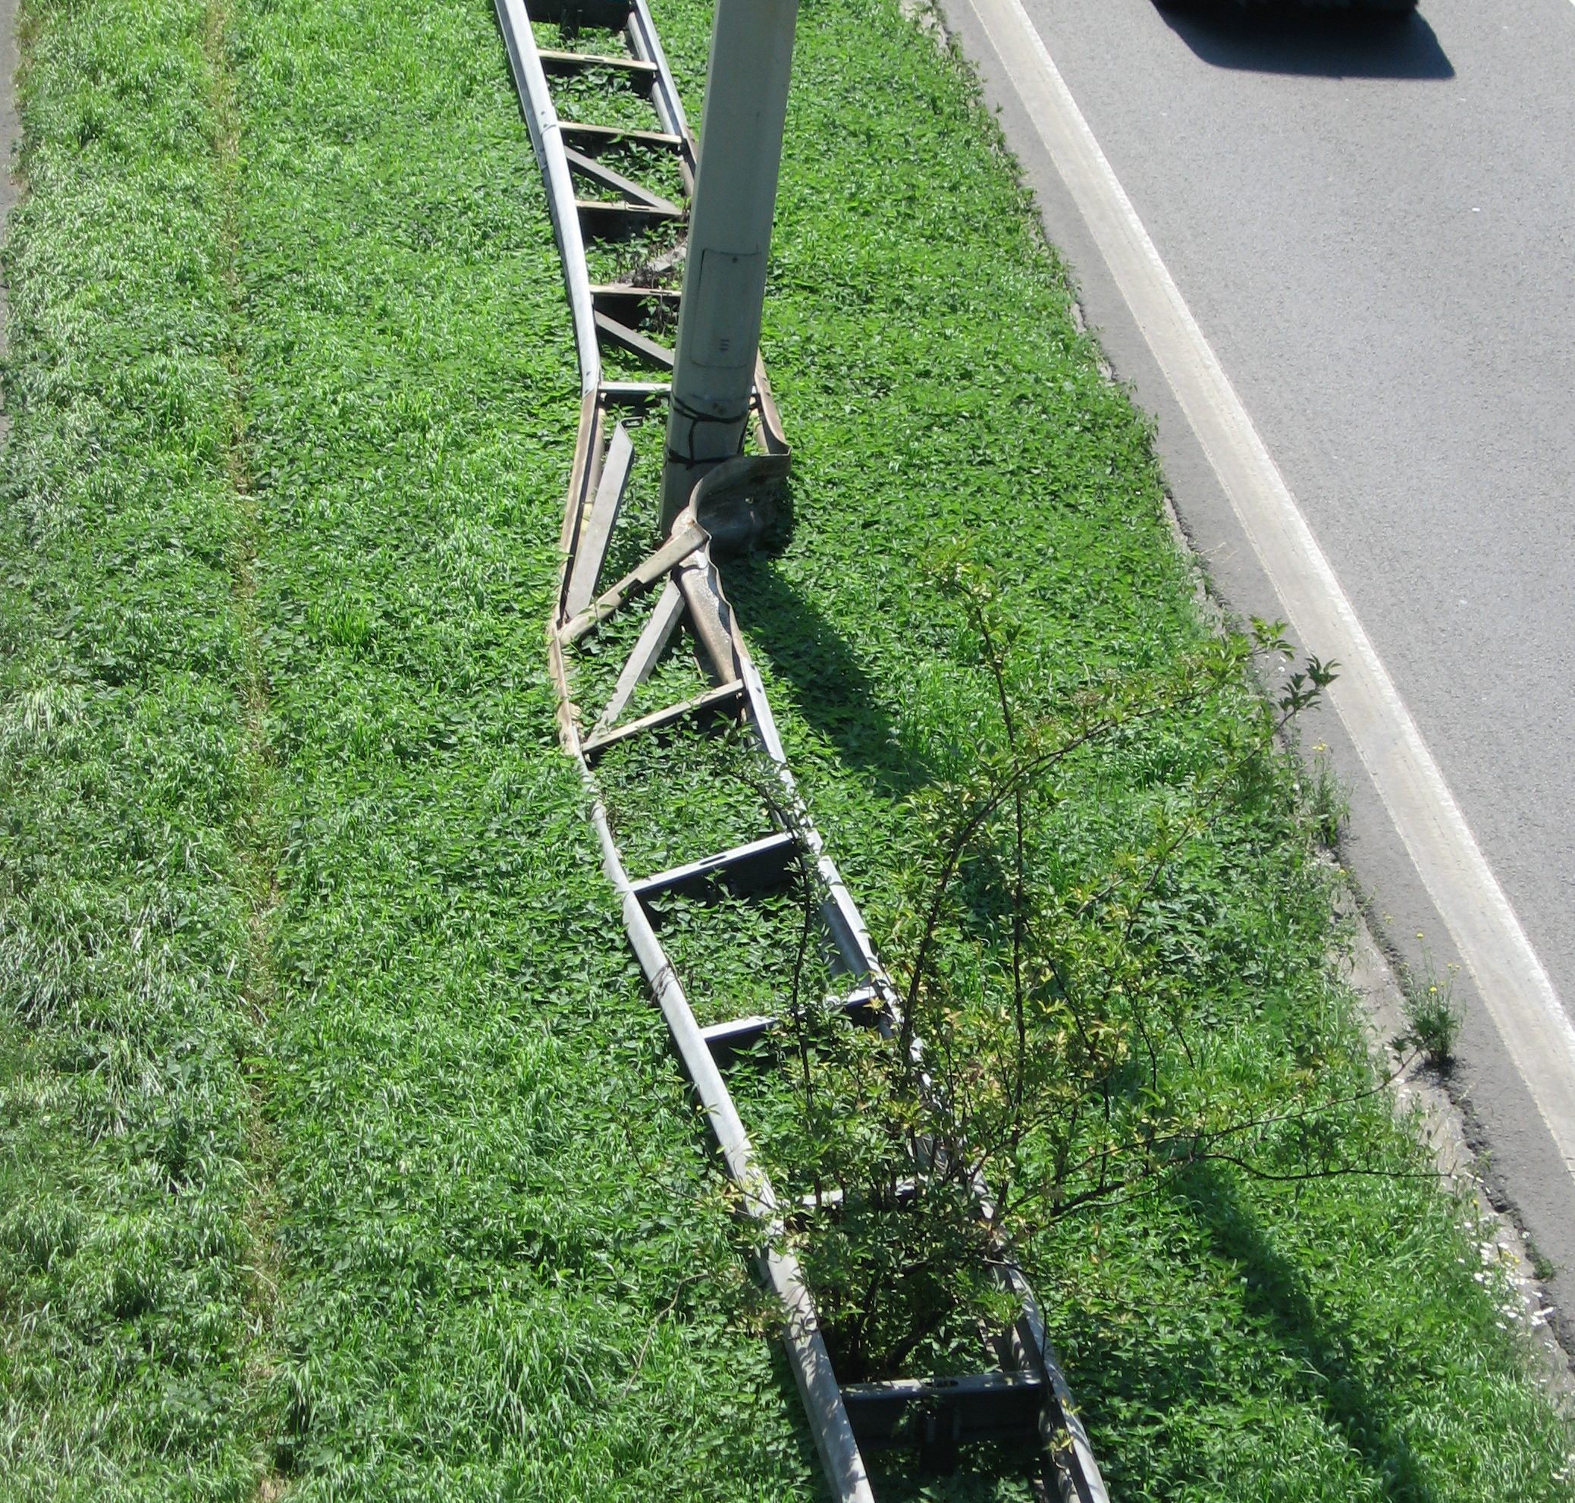
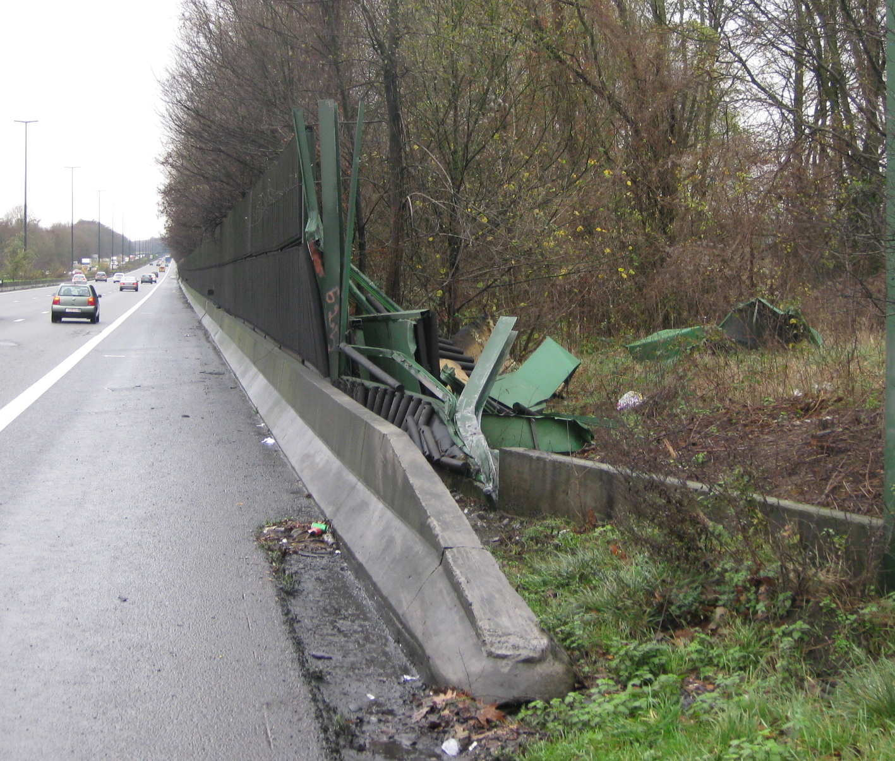
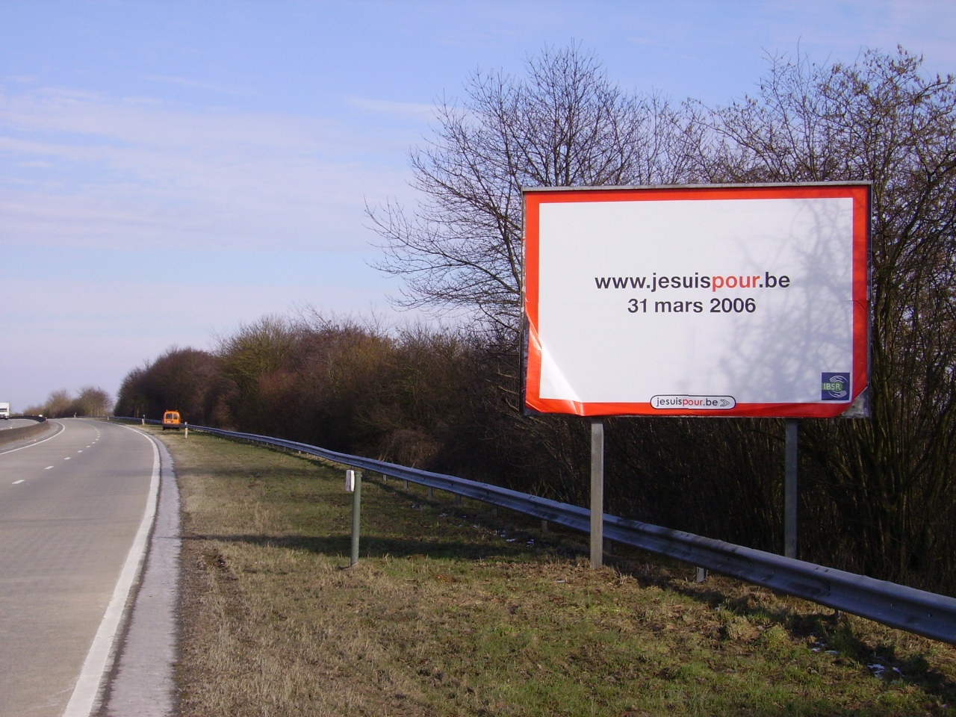
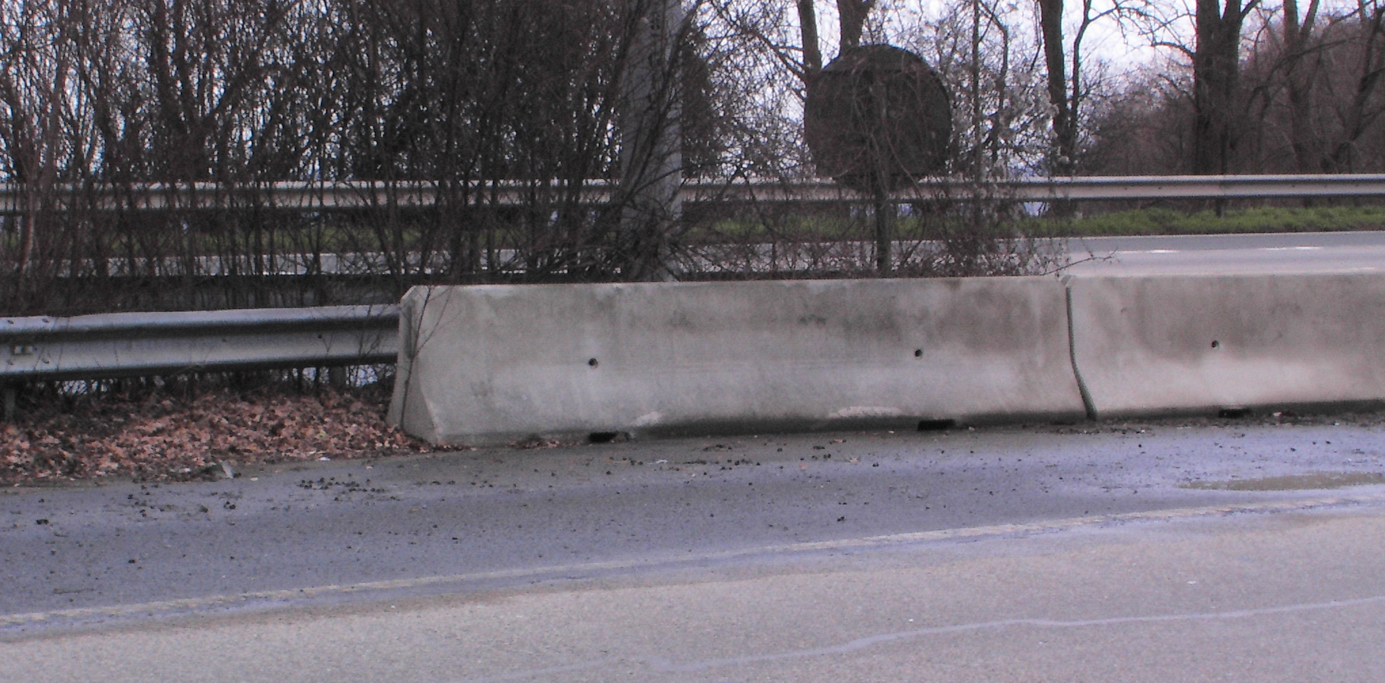
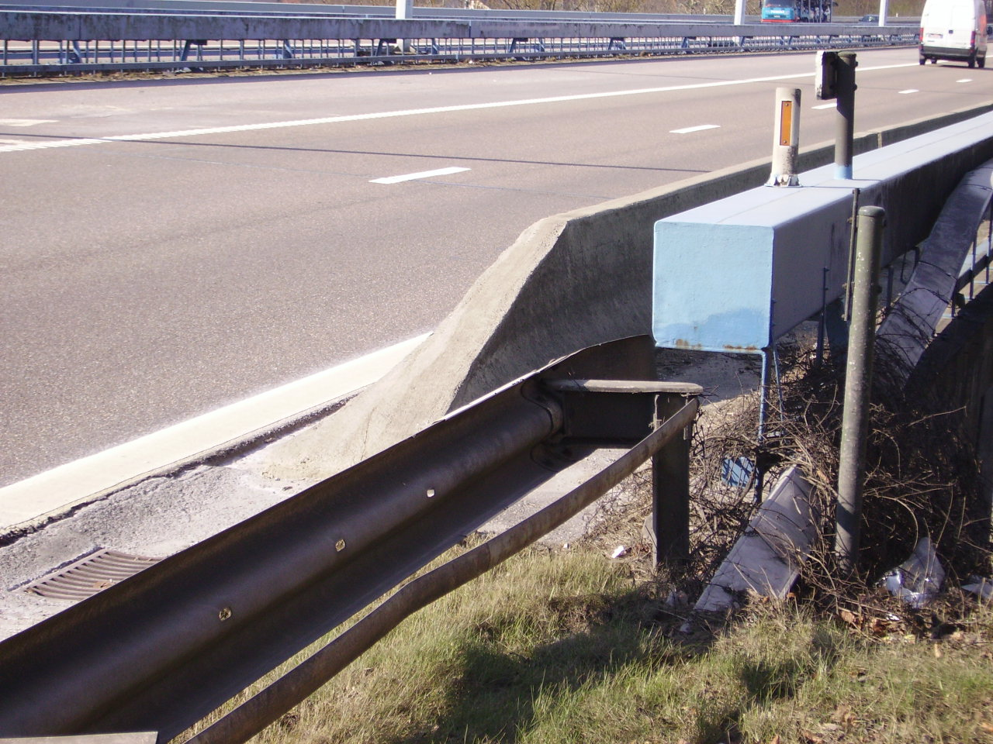
Méthode S.D.F.I.
Contraintes
Isoler (et pas protéger)
Les nombreuses contraintes des barrières de sécurité!

Slide 33
Conclusions et recommandations du CSWSR
Obstacles
- 18.2 : Allocation d’un budget annuel pour le traitement des obstacles latéraux,
- 18.3 : Inspection du réseau et hiérarchisation des zones à traiter (rapport coût/efficacité),
- 18.4 : Cartographie des zones traitées et évaluation des résultats obtenus
Arbres
- 19.1 : Cartographie et hiérarchisation des zones,
Sur autoroutes et 2*2 voies, application du guide,
Sur les autres voiries, analyse au cas par cas…
- 19.2 : Evaluation de plusieurs projets
- V85 avant/après traitement,
- accidentologie avant/après traitement…

